Slide 1
Центр компетенций в сфере сельскохозяйственной кооперации и поддержки фермеров Архангельской области

Slide 2
Цель создания Центра компетенций
– это реализация в Архангельской области единой системы сельскохозяйственного консультирования и развитие сельскохозяйственной потребительской кооперации.
Центр компетенций оказывает информационно-консультационные услуги субъектам МСП в Архангельской области с декабря 2019 года.

Slide 3
РЕЕСТР МСП – сельхозтоваропроизводителей осуществляющих производство, и переработку сельхозпродукции.

Slide 4
КОНСУЛЬТИРОВАНИЕ – один из способов повышения эффективности деятельности субъектов МСП
Динамика количества консультаций:
Виды консультаций :
по электронной почте;
по телефону;
индивидуальные консультации по видео-конференц-связи;
ответы на вопросы, поступившие Вконтакте и на сайт Центра;
при личном обращении;
через цифровую платформу Корпорации МСП.

Slide 5
ГРАНТЫ
В 2023 году победителями признаны в конкурсе на гранты Агростартап и Семейная ферма 3 конкурсанта, сумма полученных грантов 9,6 млн руб.
Период | Показатель | ВСЕГО | Агро-стартап | Семейная ферма | Агро-туризм
2022 год | оказана помощь составлении бизнес-планов | 12 | 9 | 2 | 1
 | получили поддержку (победили в конкурсе) | 5 | 3 | 1 | 1
2023 год | оказана помощь составлении бизнес-планов | 10 | 7 | 3 | -
 | получили поддержку (победили в конкурсе) | 3 | 2 | 1 | -

Slide 6
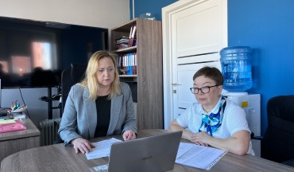
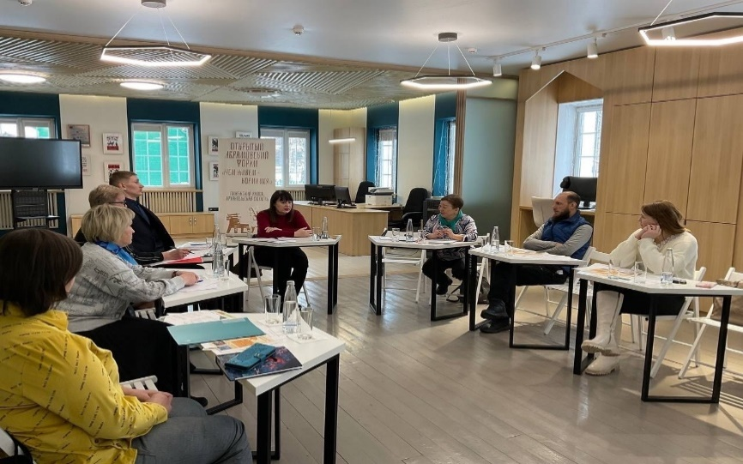
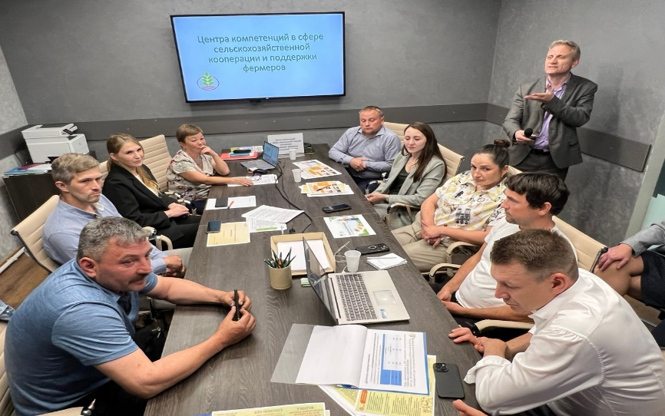
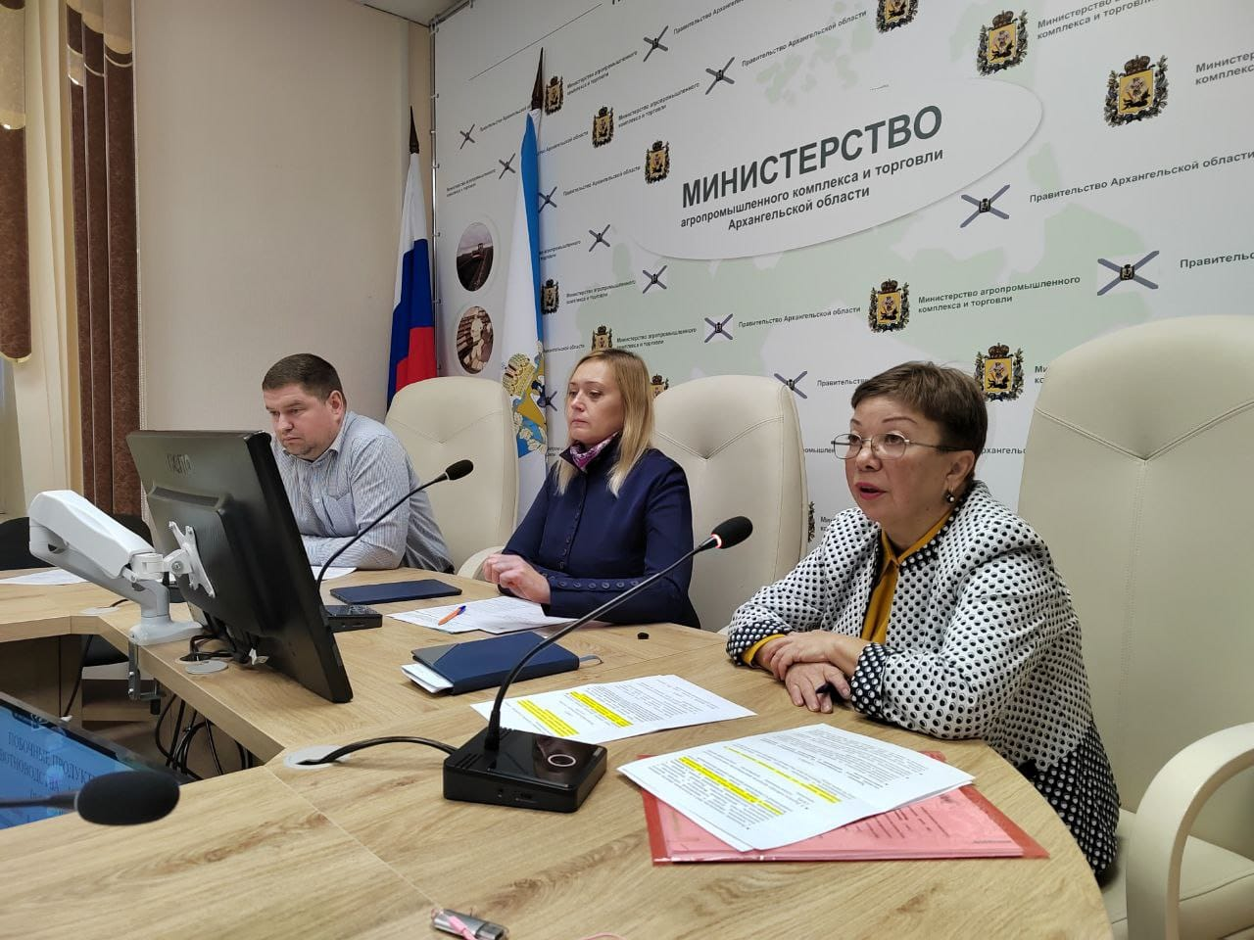
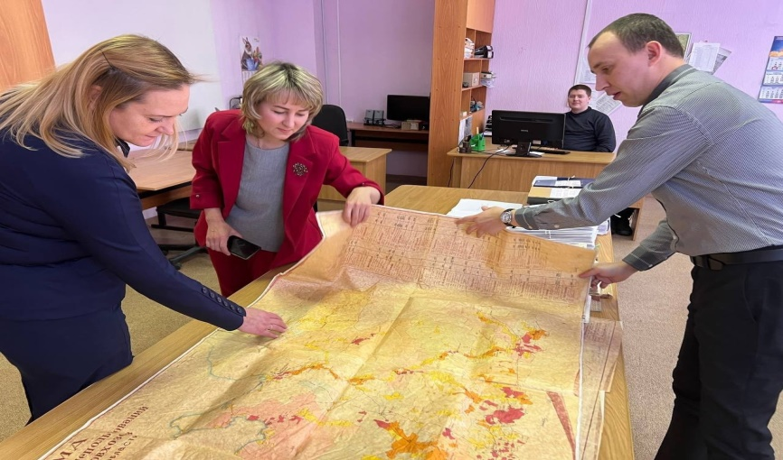
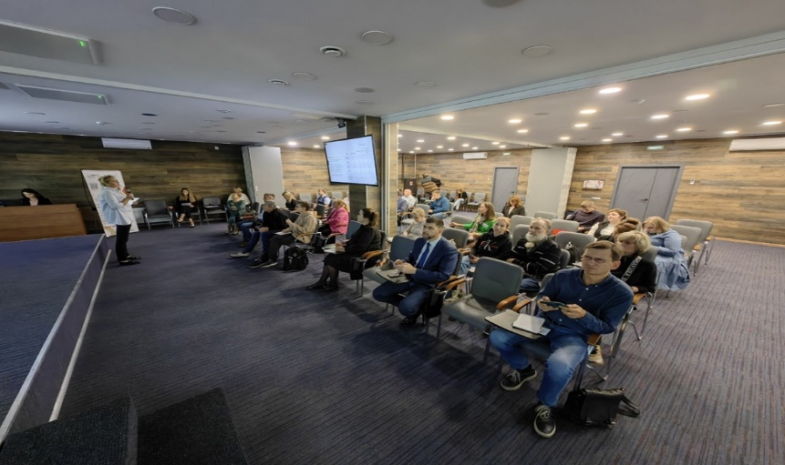
СЕМИНАРЫ, Клуб фермеров

Slide 7
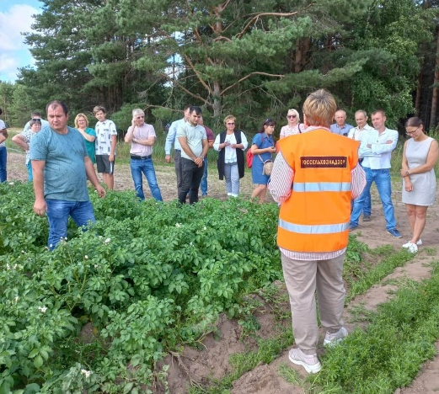
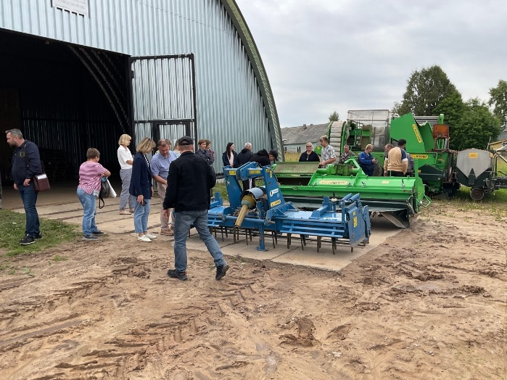
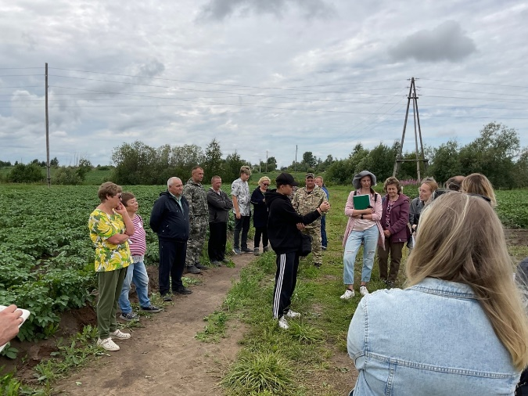
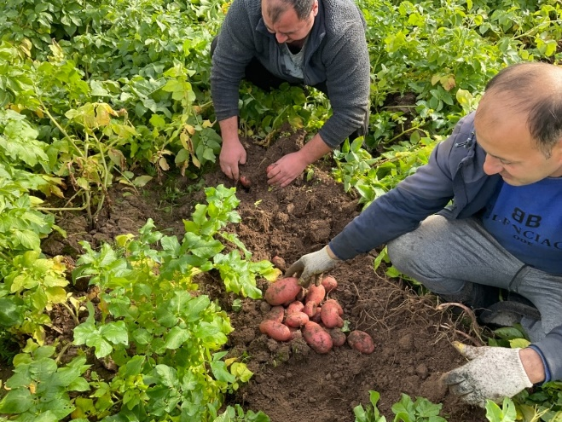
ВЫЕЗДНЫЕ СЕМИНАРЫ – Картофелеводы объединяйтесь – мы так долго не собирались вместе!
Тема: «Технология выращивания, хранения картофеля»
2022 год – АО «Важское» Вельского района – южные районы области
2023 год – АО «Хаврогорское» Холмогорский округ – северные и центральные районы

Slide 8
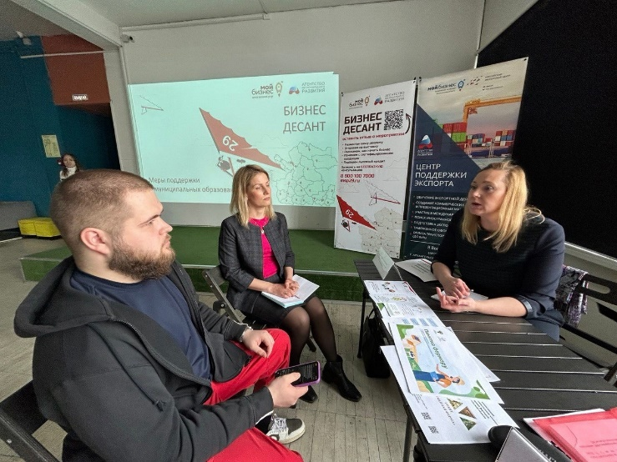
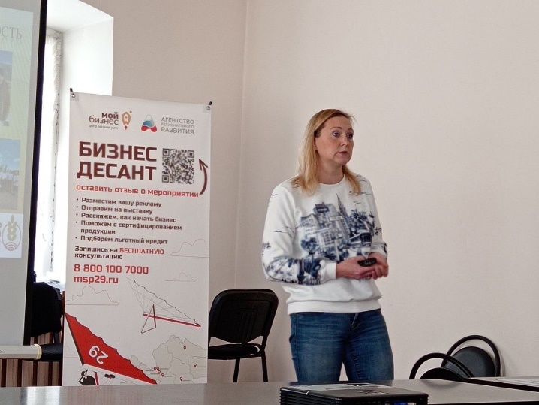
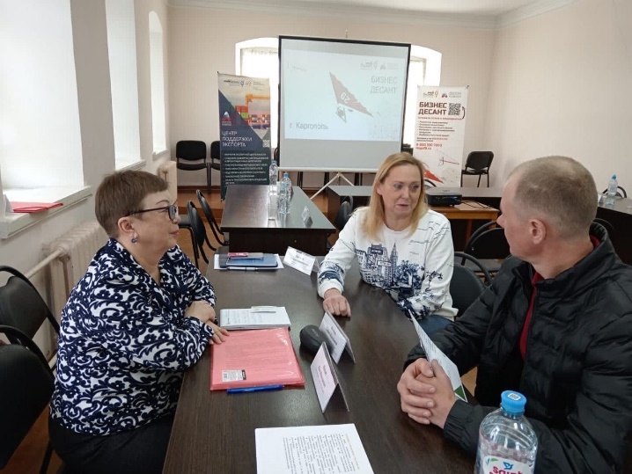
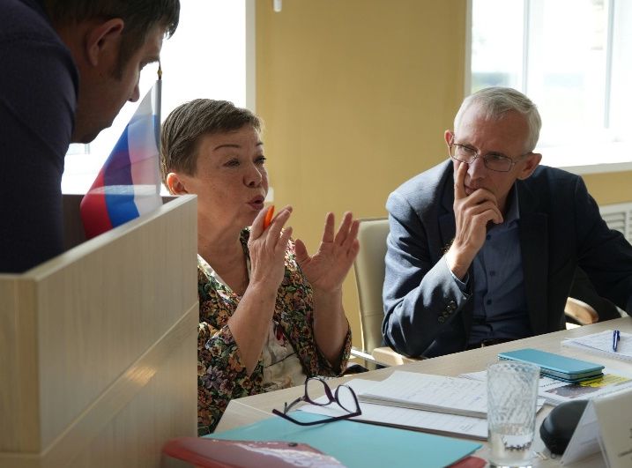
БИЗНЕС-ДЕСАНТ
Совместно с Агентством регионального развития в рамках мероприятия «Бизнес-десант» Центр компетенций проводит личные встречи с аграриями и гражданами в муниципальных районах Архангельской области.

Slide 9
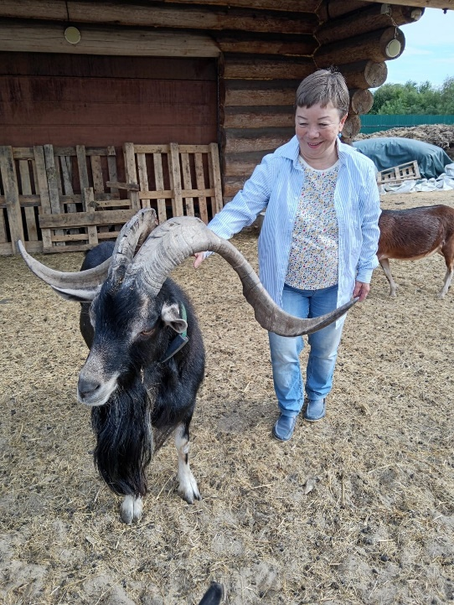
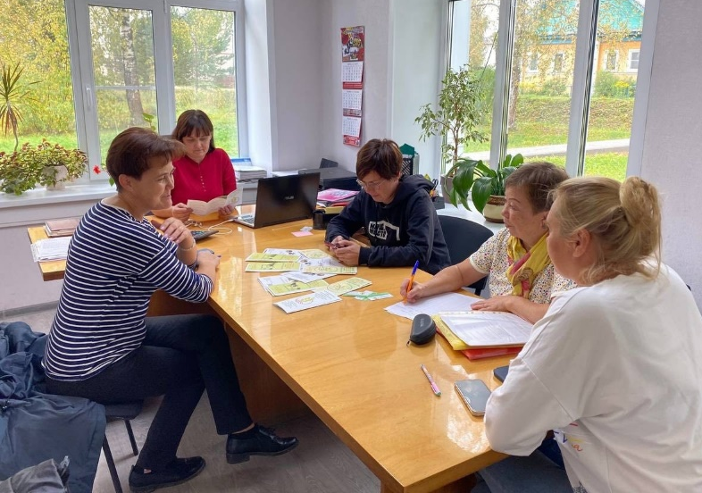
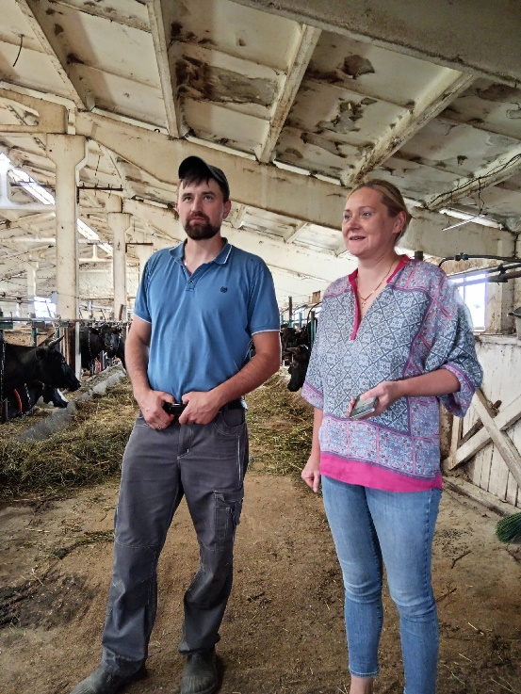
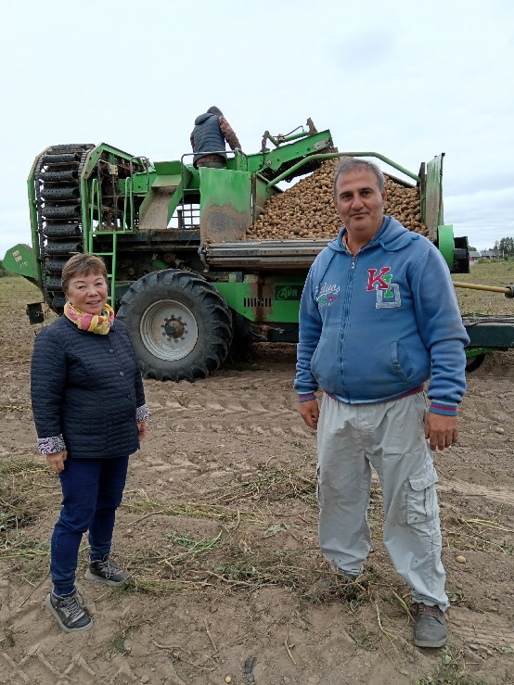
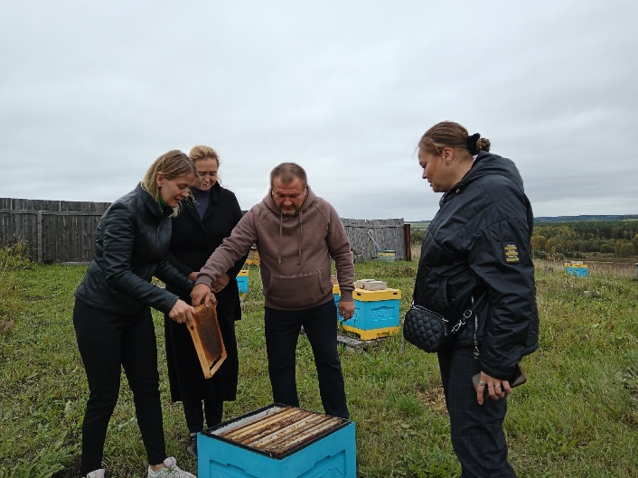
АГРОДЕСАНТ
В рамках мероприятия «Агродесант» сотрудники Центра компетенций посетили 24 фермерских хозяйства, а также провели круглые столы с участием органов местного самоуправления и СХТП.

Slide 10
МЕТОДИЧЕСКИЕ МАТЕРИАЛЫ
5 шагов, в сфере растениеводства
Грант «Агростартап»
6 шагов, в сфере животноводства
Грант «Агротуризм»
Маркировка и учет СХ животных
Я хочу быть пчеловодом!
Грант «Семейная ферма»

Slide 11
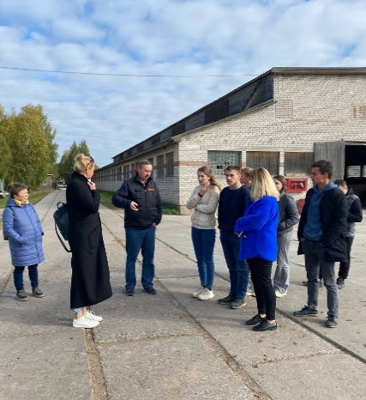
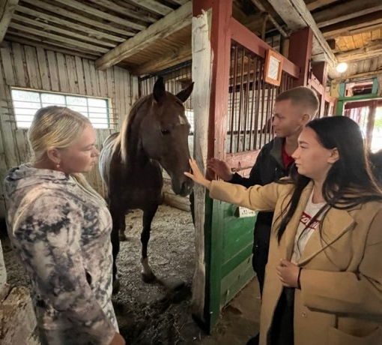
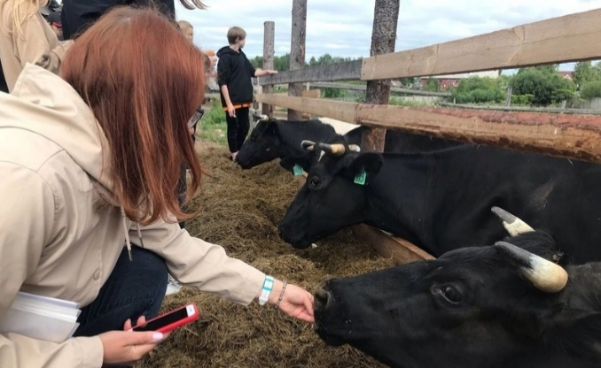
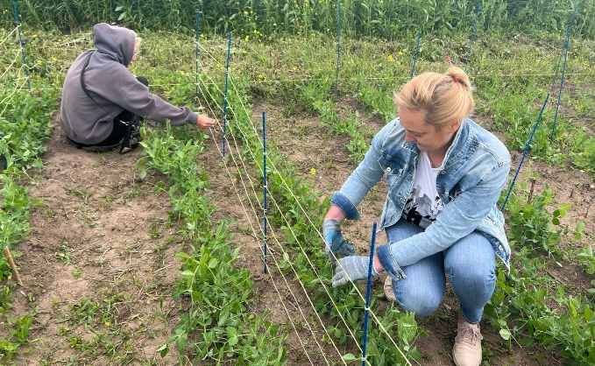
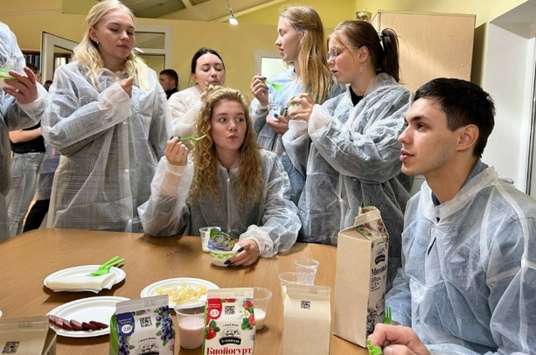
АГРОКАДРЫ29 - популяризация сельхозобразования
В 2023 год АгроКадры29 побывали в 7 районах области
За два года охват школьников, студентов и их родителей – более 2000 человек.
Наши партнеры:
Министерство агропромышленного комплекса и торговли Архангельской области;
Вологодская государственная молочнохозяйственная академия им.Н.В.Верещагина;
Вельский сельскохозяйственный техникум им.Г.И.Шибанова;
Архангельский государственный многопрофильный колледж.

Slide 12
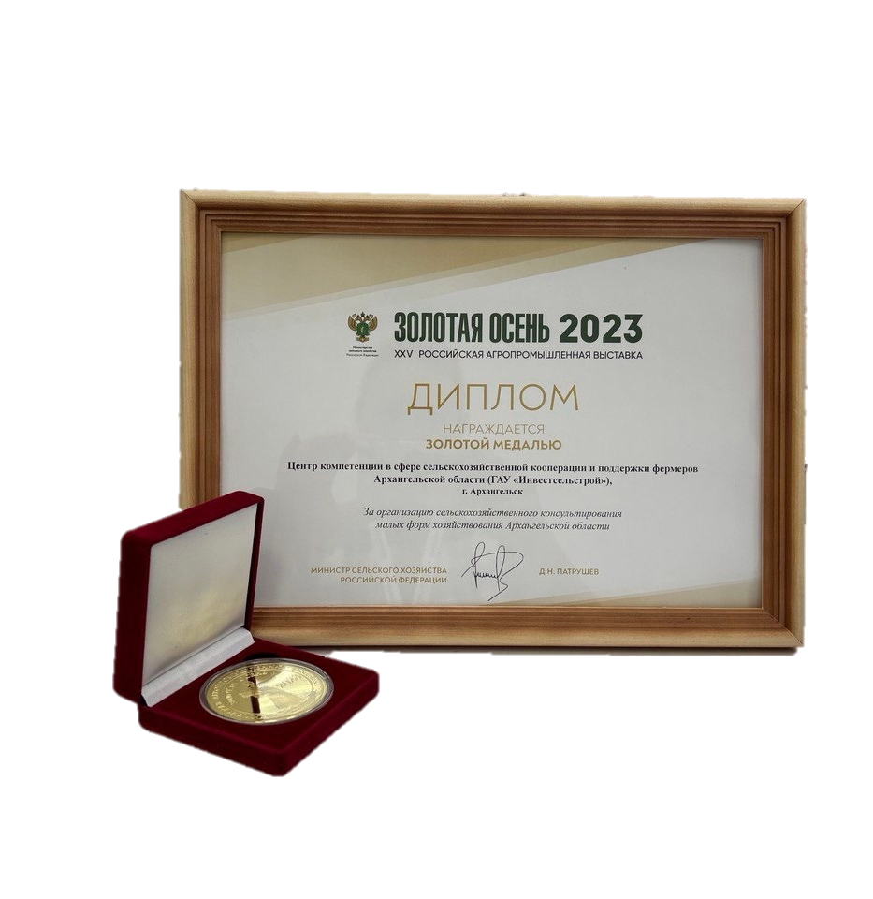
ЗОЛОТАЯ ОСЕНЬ – ЗОЛОТАЯ МЕДАЛЬ
В 2023 году Центр компетенций впервые учувствовал в конкурсе «За эффектное информационно-консультационное обеспечение АПК», проходящего в рамках выставки «Золотая осень 2023», где получил золотую медаль и диплом в номинации «За организацию сельскохозяйственного консультирования малых форм хозяйствования».

Slide 13
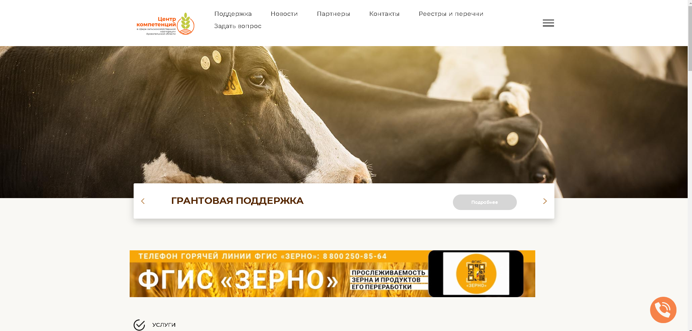
САЙТ и СОЦИАЛЬНЫЕ СЕТИ

Slide 14
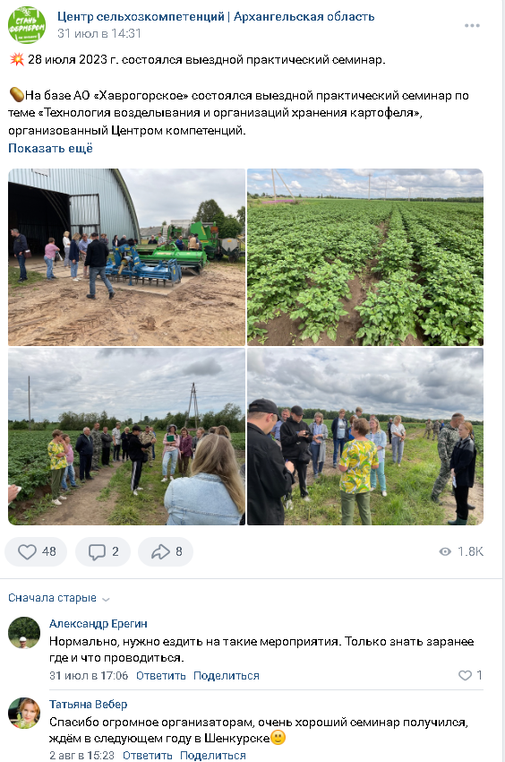
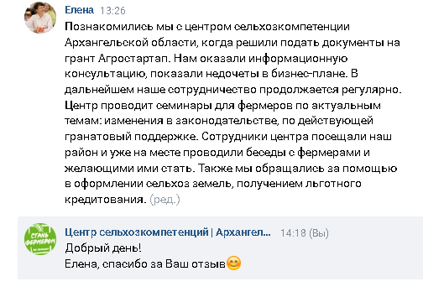
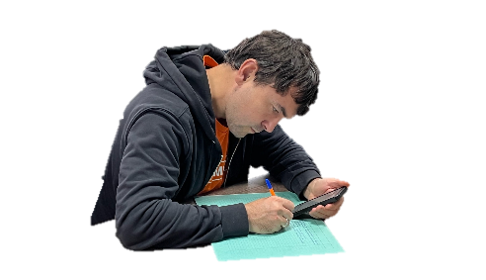
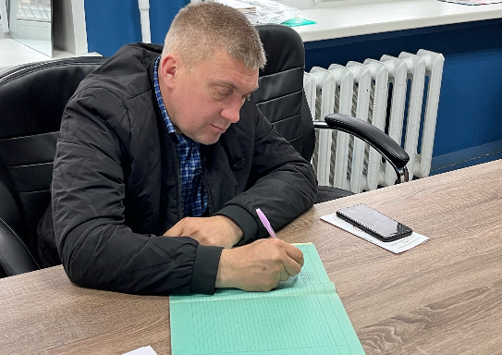
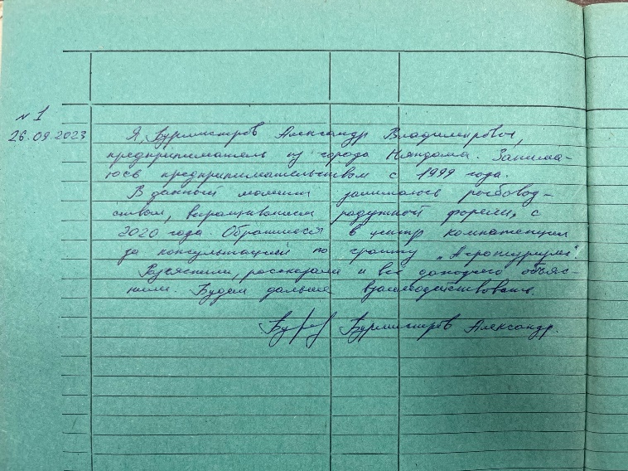
ЧТО О НАС ГОВОРЯТ?
Благодарю за консультацию по вопросам субсидирования посадочного материала и приобретение удобрений.
Глава КФХ «Малиновое поле»

Slide 15
План на 2024 год
АгроКадры29 (в соответствии с планом – графиком);
Школа фермеров от РСХБ.
Семинары (онлайн, практические выездные);
Клуб-фермеров (пчеловодство, рыбоводство);
Круглые столы (для фермеров и специалистов муниципалитетов);
Агродесант (фермерские хозяйства);
Бизнес десант;

Slide 16
СПАСИБО ЗА ВНИМАНИЕ!

